Slide 2
Индивидуальный проект - Мобильное приложение "Новости - газета Канаш"
Выполнил: Шуреков Всеволод Александрович
Макаров Максим Сергеевич
Руководитель: Миронов Юрий Владимирович

Slide 3
Область применения
Приложение создано для быстрого и удобного просмотра новостей, а так же для обсуждения новостей с другими пользователями приложения.

Slide 4
Поставленные цели и задачи
Цель:
- создать android-приложение показывающее ленту новостей прямиком с официального сайта Канашской газеты "Канаш Ен “
(kanashen.ru)
Задачи:
- реализовать импорт новостей с сайта
- возможность просмотреть в подробностях интересную вам новость
- сделать переписку между пользователями сайта

Slide 5

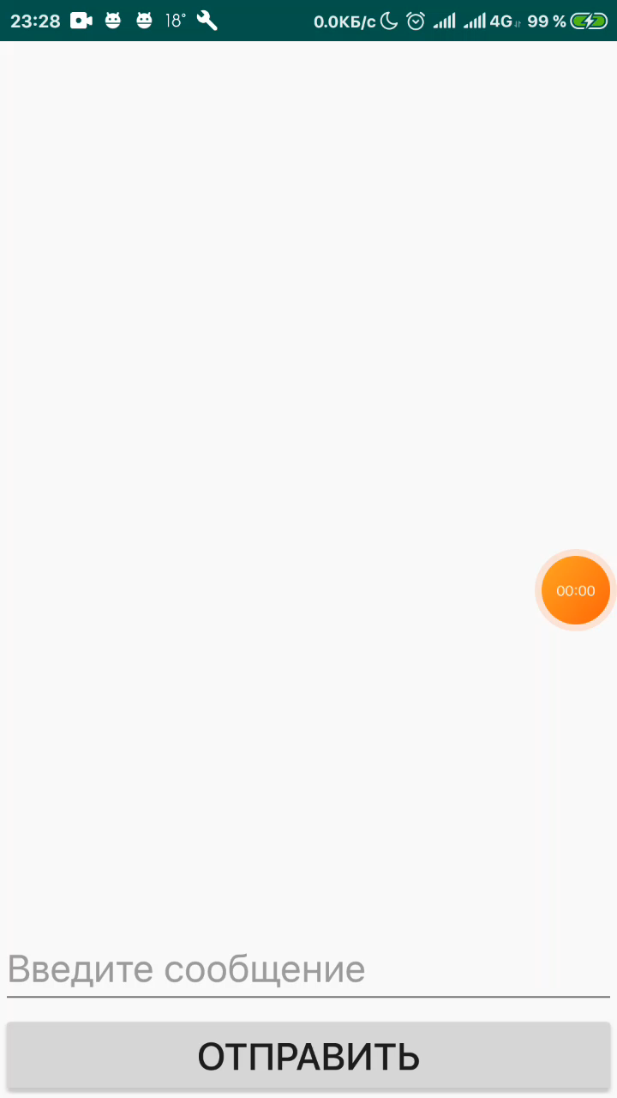
Функционирование проекта

Slide 6


Особенности приложения
Одной из особенностей приложения является использование библиотеки JSOUP, которая парсила как XML, так и HTML код.
Для создания чата был использован Firebase, а так же его база данных Realtime Database, с помощью которой пользователи смогут обсуждать последние новости

Slide 7
Дальнейшие доработки
В будущем можно добавить некоторые функции, которые сделают приложения лучше:
-Фильтрация текста(запрет на грубые слова);
-Возможность самому предлагать новости для публикации;
-Возможность выбора темы приложения(тёмная и светлая);
-Авторизация пользователя через электронную почту.

Slide 8

Спасибо за внимание

